Slide 1
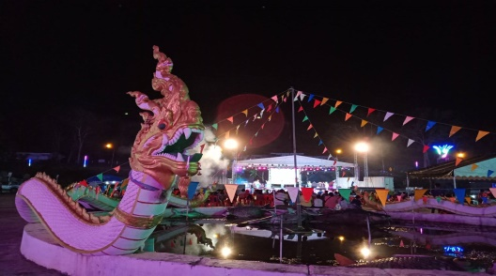
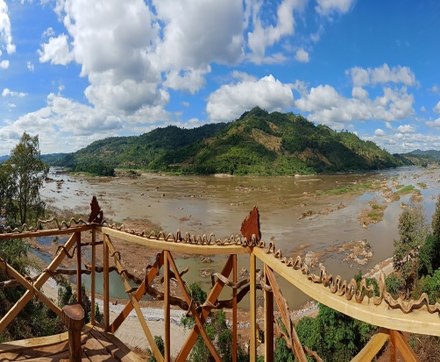
วาระการประชุม
พัฒนาคุณภาพชีวิตระดับอำเภอ
อำเภอปากชม ปี 2567

Slide 2
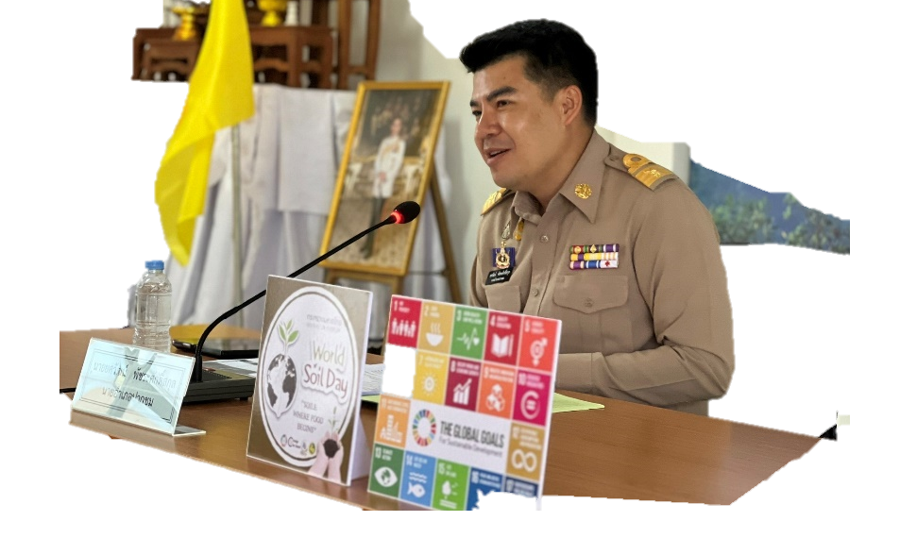
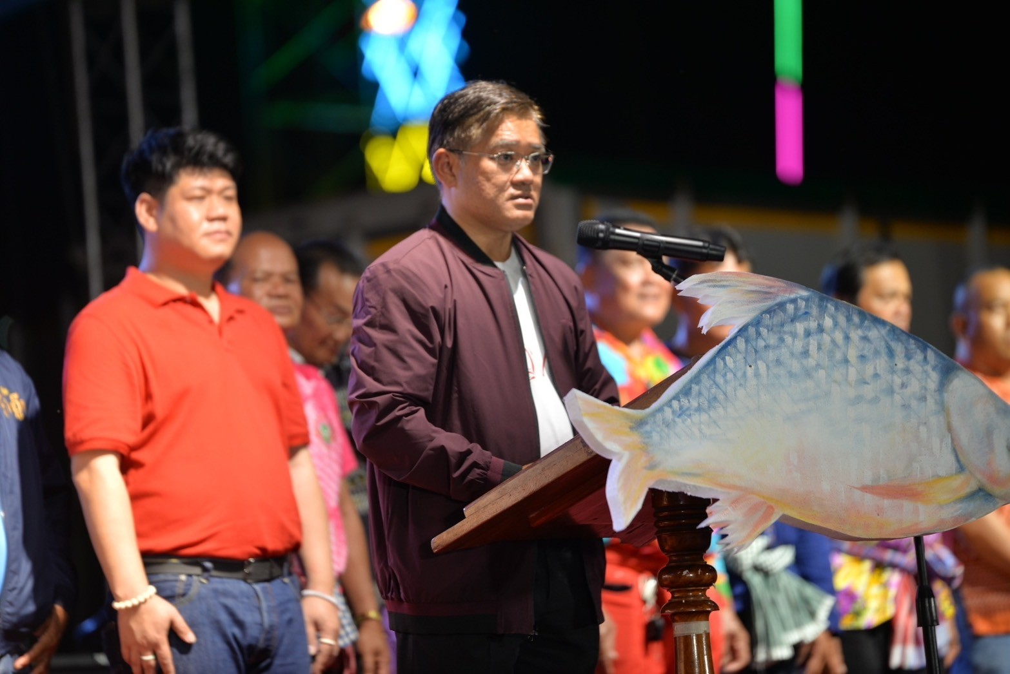
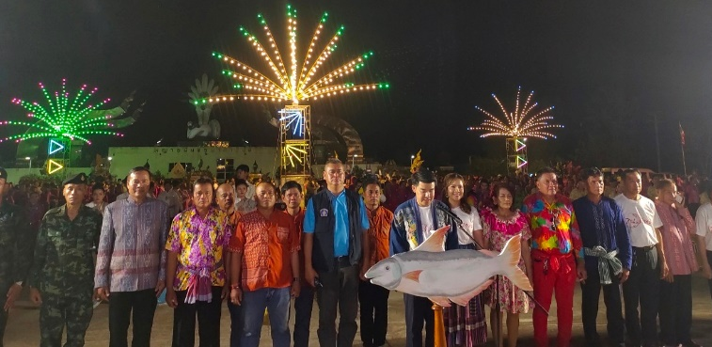
วาระที่ 1 เรื่องประธานแจ้งที่ประชุมทราบ

Slide 3
วาระที่ 1 เรื่องประธานแจ้งที่ประชุมทราบ

Slide 4
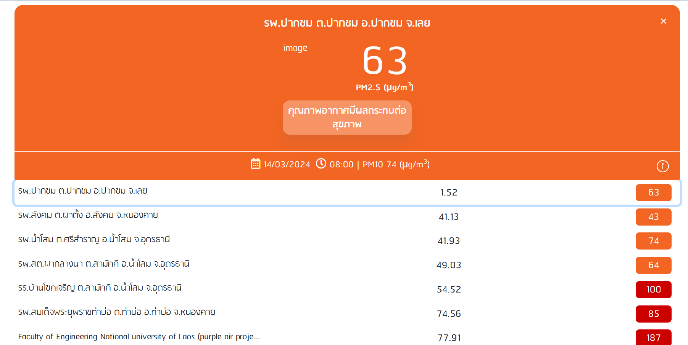
วาระที่ 4 เรื่องเพื่อพิจารณา
2.การดูแลสุขภาพช่วงอากาศร้อน และฝุ่นควัน

Slide 5
วาระที่ 4 เรื่องเพื่อพิจารณา
3.สถานการณ์โรคและภัยสุขภาพช่วงปิดภาคเรียน

Slide 6
นำเสนอผลการดำเนินงาน
พัฒนาคุณภาพชีวิตระดับอำเภอ
อำเภอปากชม ปี 2566

Slide 7
คณะกรรมการพัฒนาคุณภาพชีวิตระดับอำเภอ
พชอ. 21 ท่าน
อนุกรรมการคณะต่าง ๆ

Slide 8
ดำเนินงานผ่านคณะอนุกรรมการ
คณะอนุกรรมการพัฒนาคุณภาพชีวิตอำเภอปากชม ๔ คณะ ดังนี้ ๑. คณะอนุกรรมการพัฒนาคุณภาพชีวิตฝ่ายเลขานุการ
๒.คณะอนุกรรมการดำเนินงานลดอุบัติเหตุทางถนน อำเภอปากชม จังหวัดเลย
๓.คณะอนุกรรมการดำเนินงานดูแลผู้ป่วยจิตเวชและลดการฆ่าตัวตาย
๔.คณะอนุกรรมการดูแลผู้ด้อยโอกาสอำเภอปากชม จังหวัดเลย
เลขานุการ
RTI
จิตเวช
ด้อยโอกาส

Slide 9
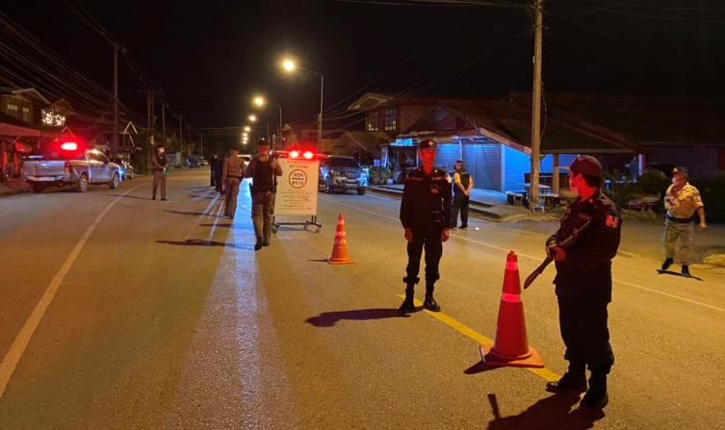
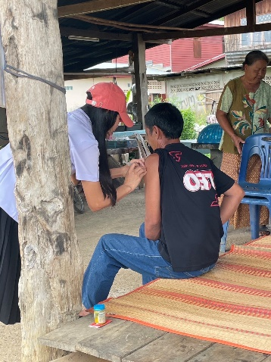
ประเด็นการดำเนินงานพัฒนาคุณภาพชีวิต
1.การป้องกันและลดอุบัติเหตุทางถนน
2.การดูแลผู้ป่วยจิตเวช ลดการฆ่าตัวตาย
3.การดูแลผู้ด้อยโอกาส
4.อาหารปลอดภัยและอนามัยสิ่งแวดล้อม
5.อนามัยเจริญพันธุ์และทักษะชีวิตวัยรุ่น

Slide 10
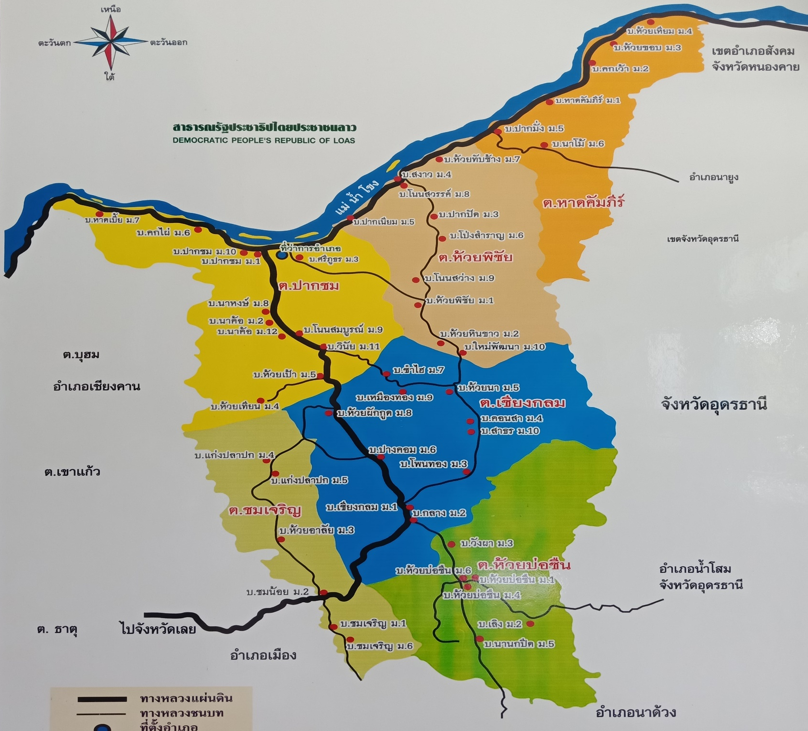
การป้องกันและลดอุบัติเหตุทางถนน
จุดเสี่ยงกระจายอยู่ทุกตำบล

Slide 11
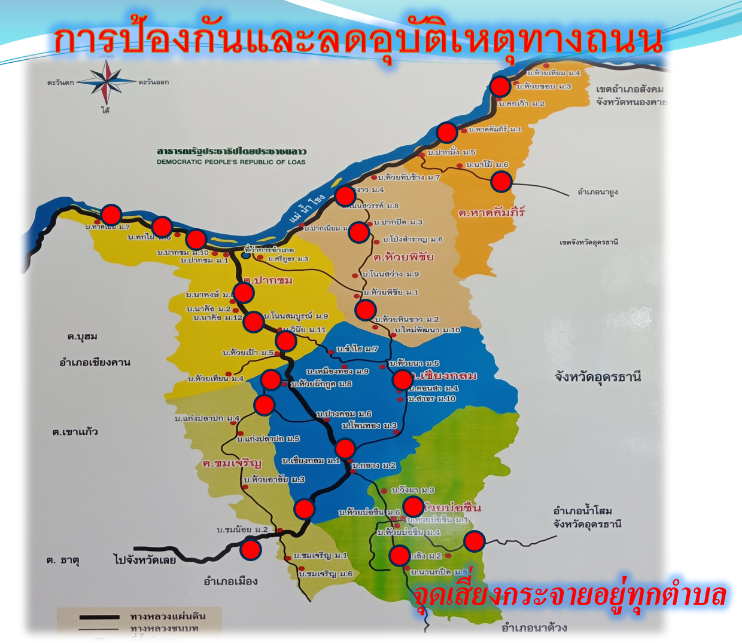
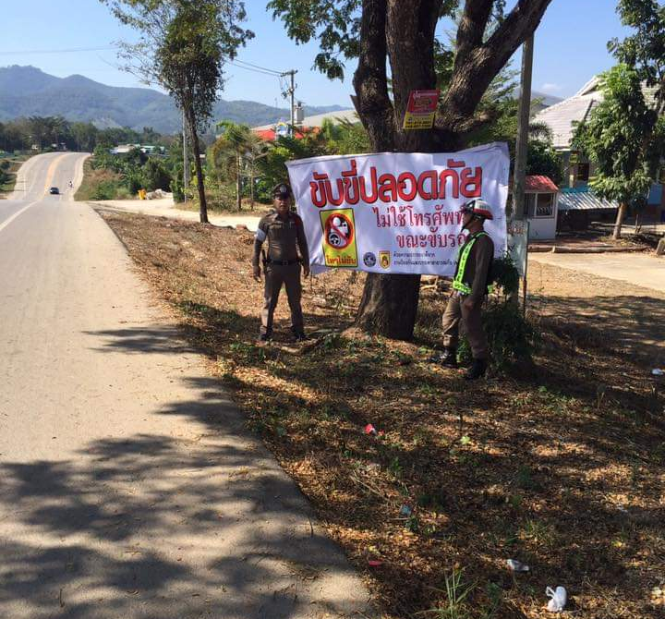
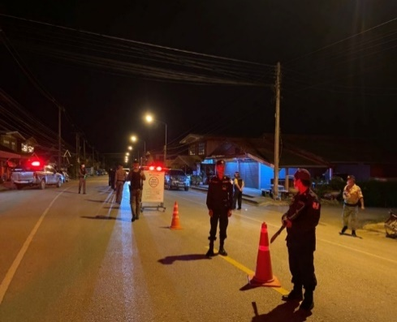
จากสภาพปัญหาอุบัติเหตุในพื้นที่
ปี 2563 มีผู้บาดเจ็บ 90 ราย เสียชีวิต 7 ราย
ปี 2564 มีผู้บาดเจ็บ 281 ราย เสียชีวิต 6 ราย
ปี 2565 มีผู้บาดเจ็บ 167 ราย เสียชีวิต 5 ราย
ปี 2566 มีผู้บาดเจ็บ 94 ราย เสียชีวิต 6 ราย
สูญเสีย บาดเจ็บ กระทบชุมชน แนวโน้มรุนแรงมากขึ้น...

Slide 12
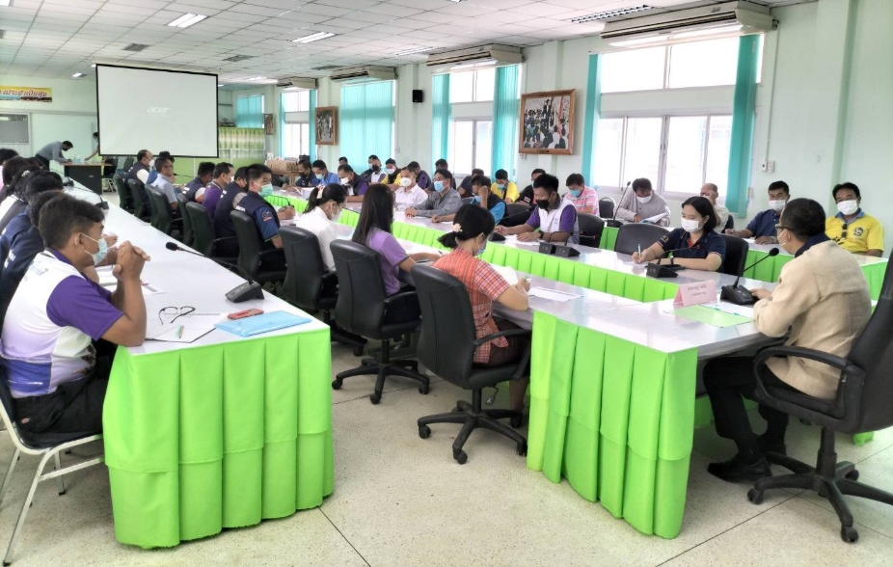
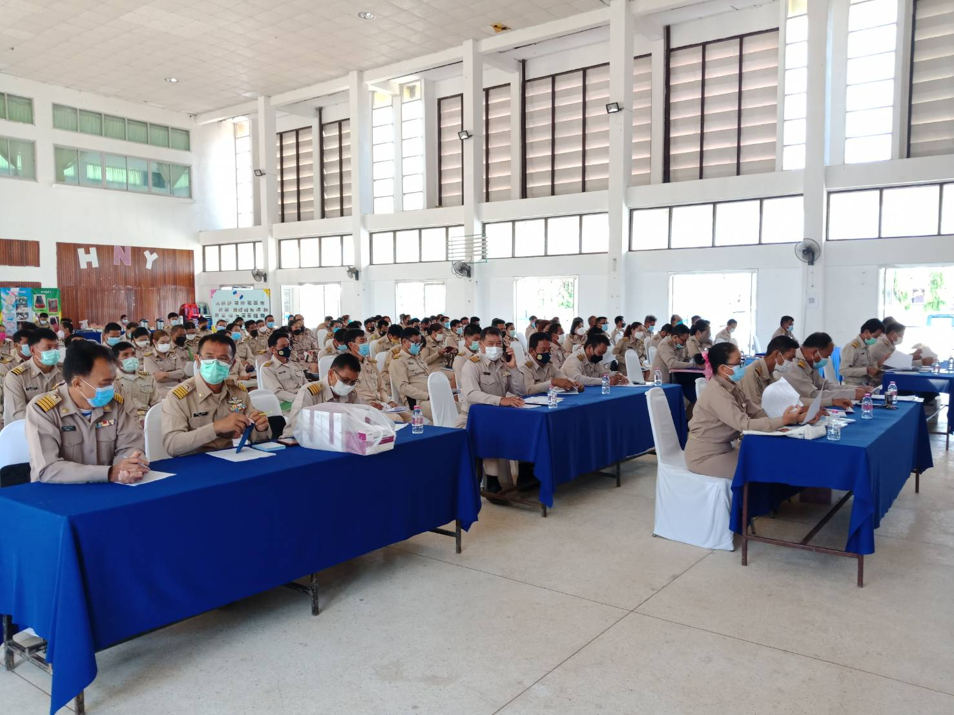
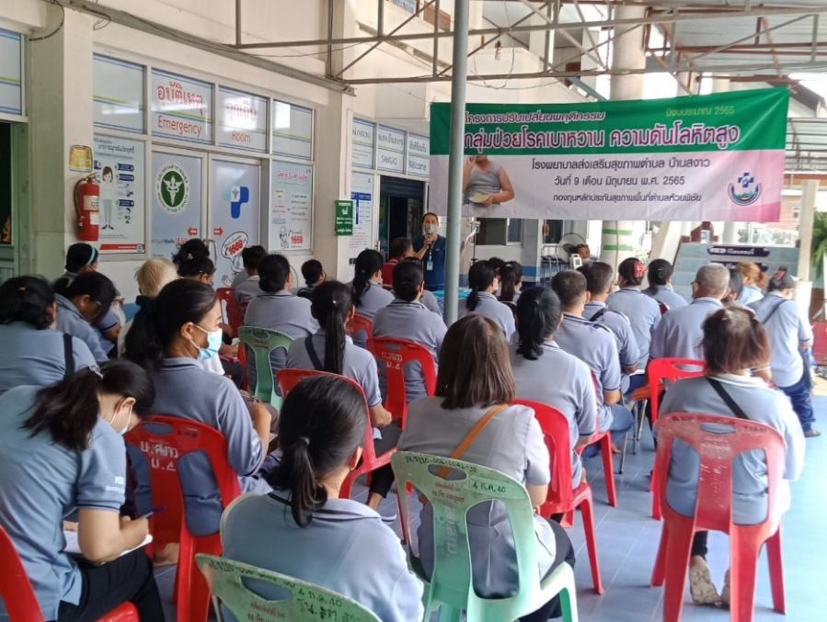
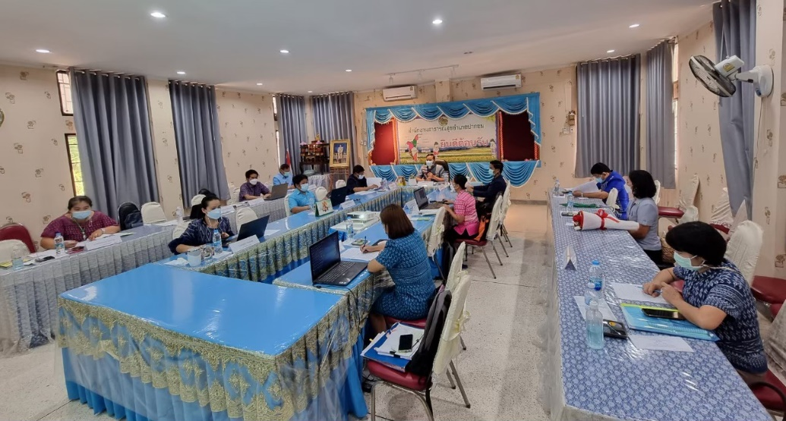
ขับเคลื่อนงานผ่านประชุมผู้บริหาร/เจ้าหน้าที่/อสม.

Slide 13
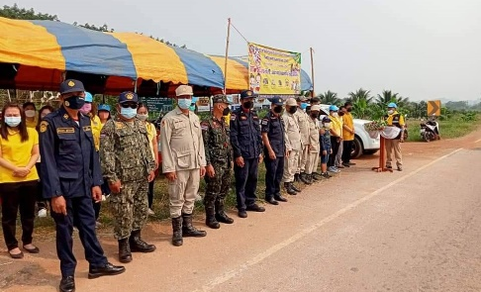
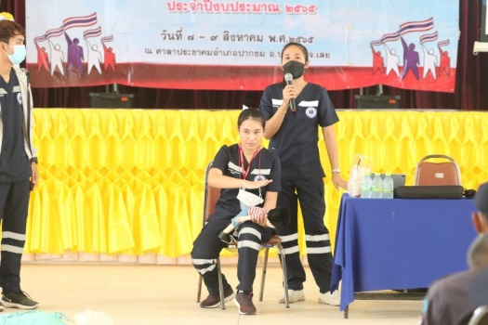
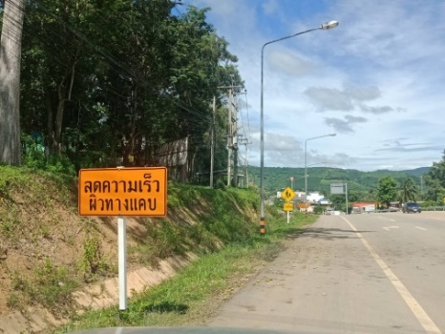
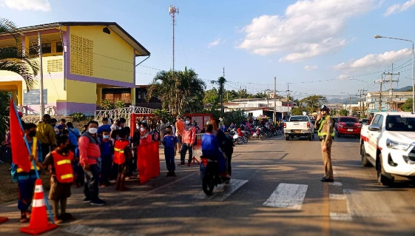
การป้องกันและลดอุบัติเหตุทางถนน
1.ประชุมคณะอนุกรรมการ พชอ.
2.วิเคราะห์จุดเสี่ยง สาเหตุอุบัติเหตุ
3.บูรณาการดำเนินการตามบทบาทหน้าที่หน่วยงาน
4.พัฒนาระบบการสื่อสาร รายงานเหตุ
5.พัฒนาเครือข่ายส่งต่อ รักษาพยาบาล
6.ส่งเสริมการป้องกันเกิดเหตุจากครอบครัว ชุมชน
7.ส่งเสริมการยั่งยืนจากโรงเรียนสู่ชุมชน

Slide 14
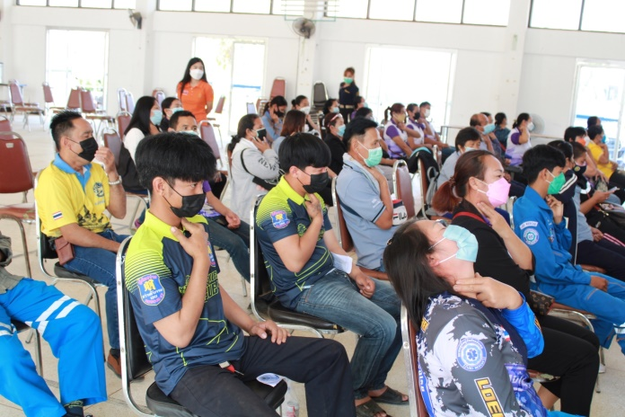
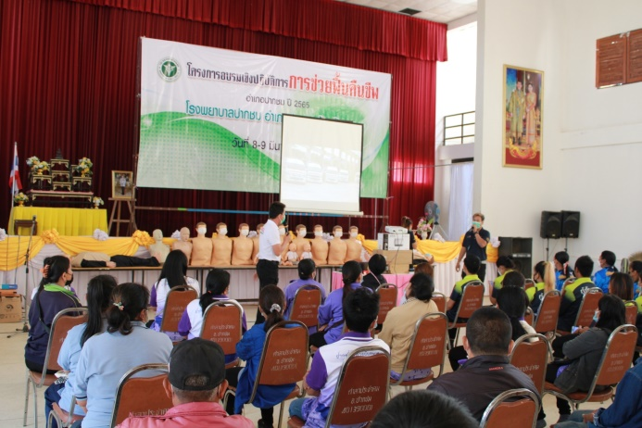
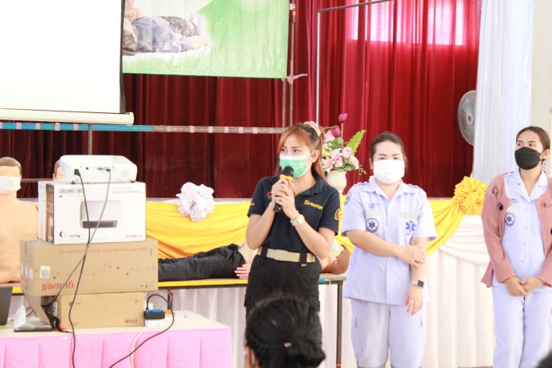
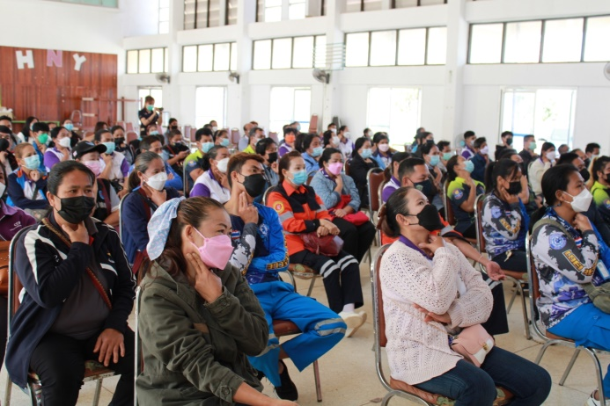
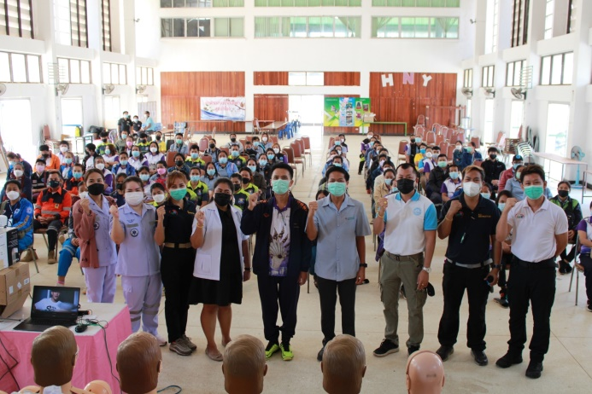
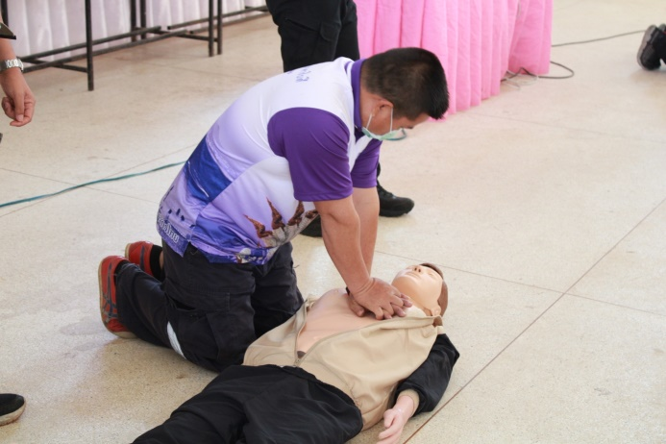
พัฒนา เครือข่ายดูแล ส่งต่อ FR /ชุมชน

Slide 15
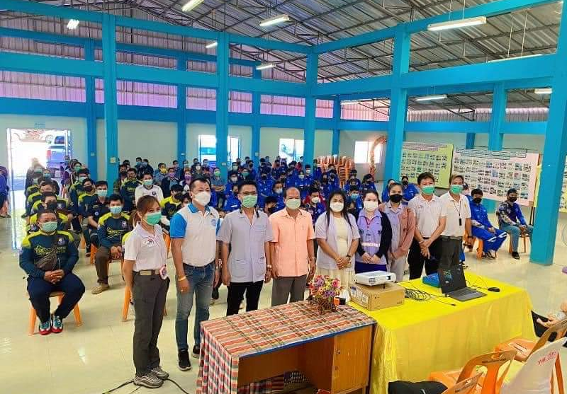
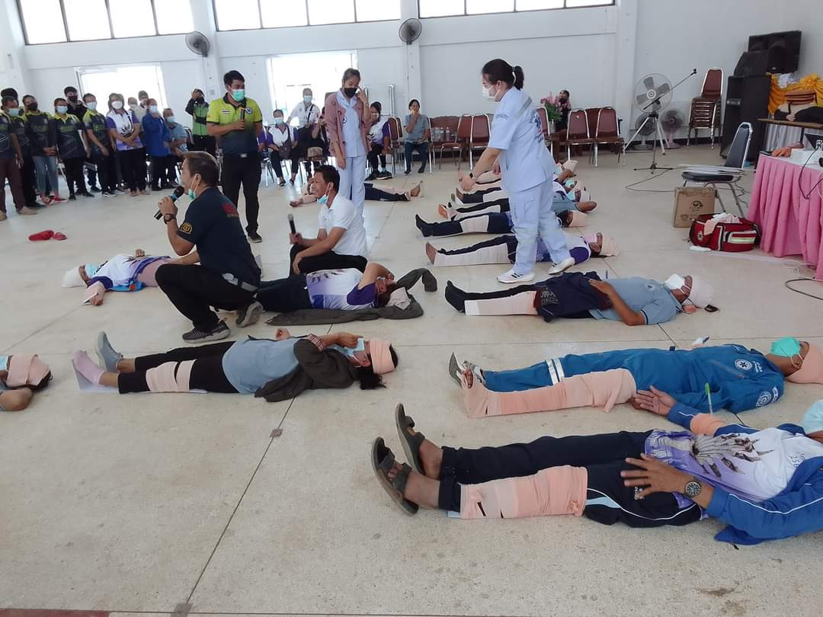
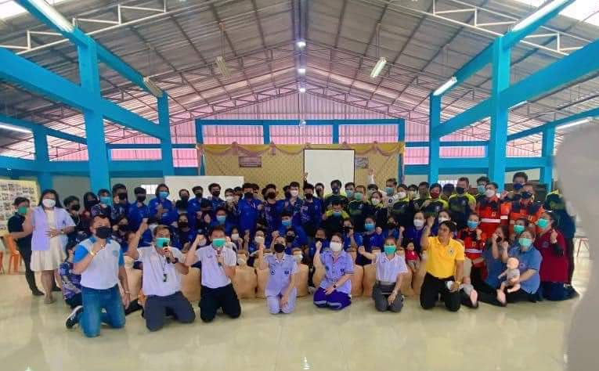
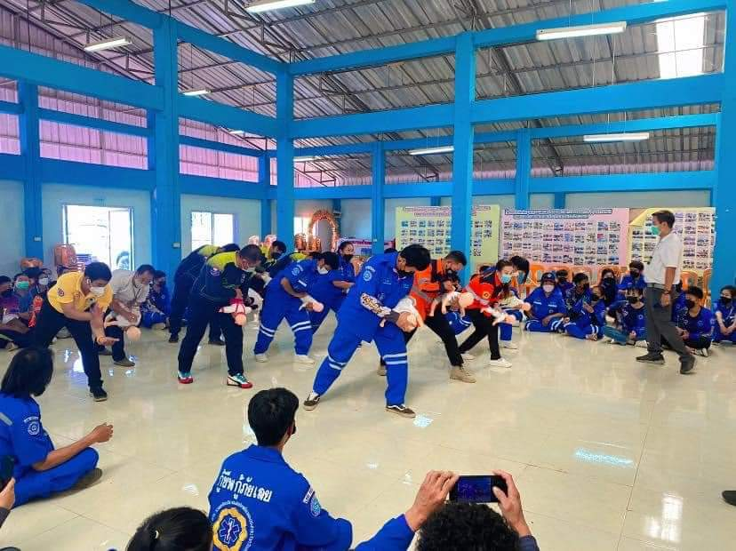
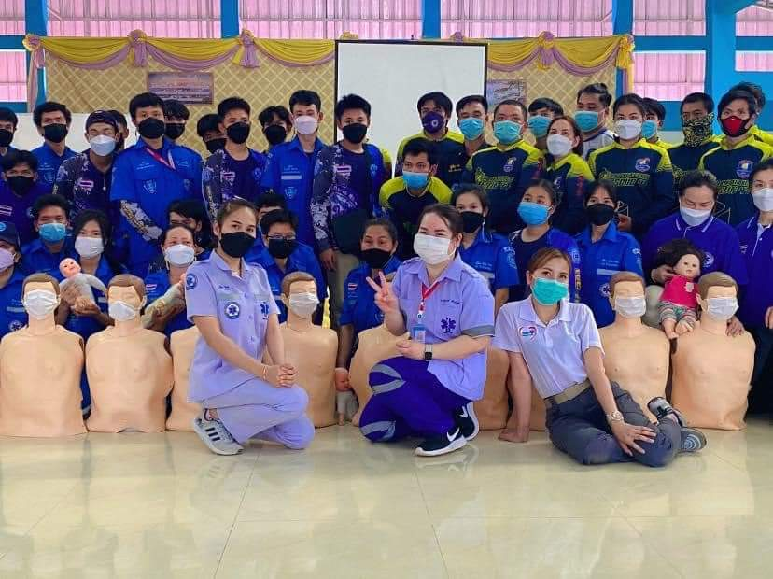
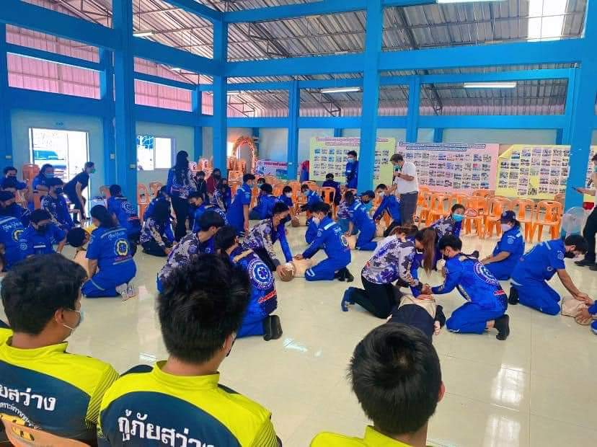
พัฒนา เครือข่ายดูแล ส่งต่อ

Slide 16
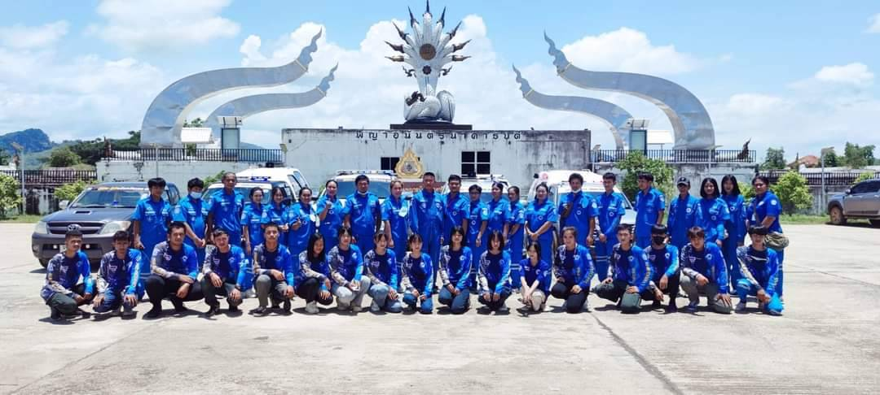
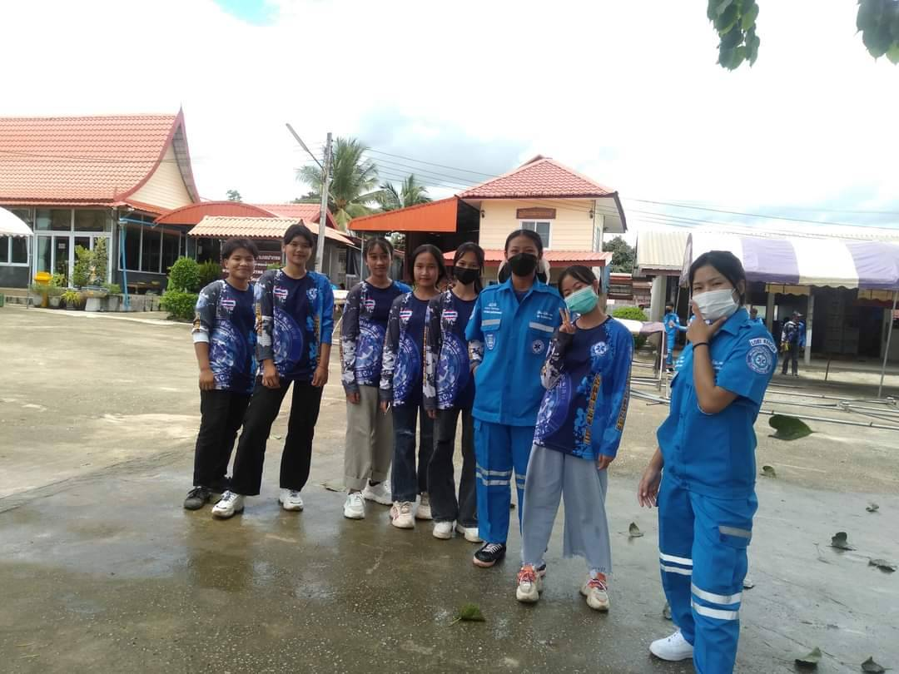
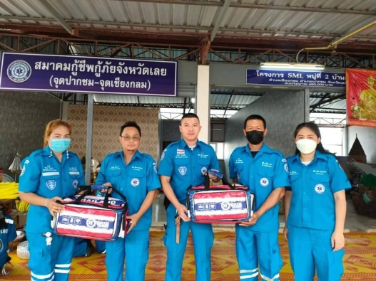
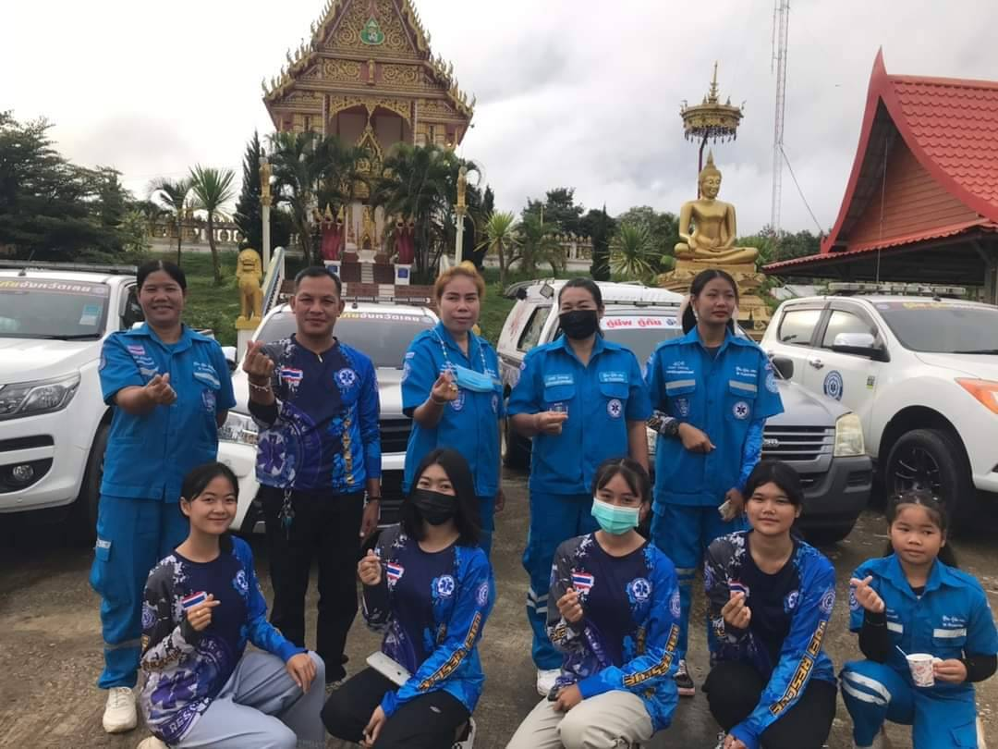
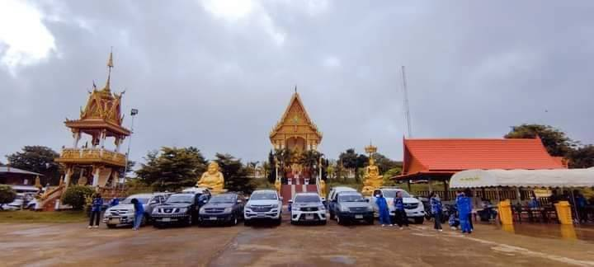
พัฒนา เครือข่ายดูแล ส่งต่อในชุมชน

Slide 17
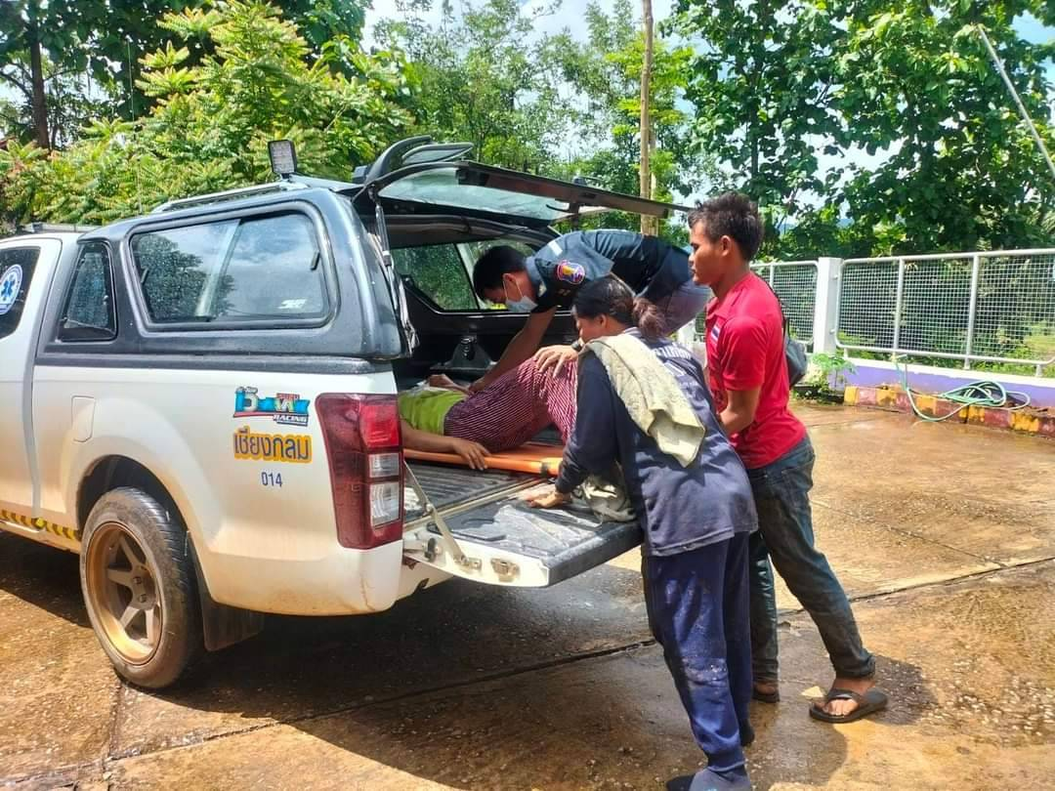
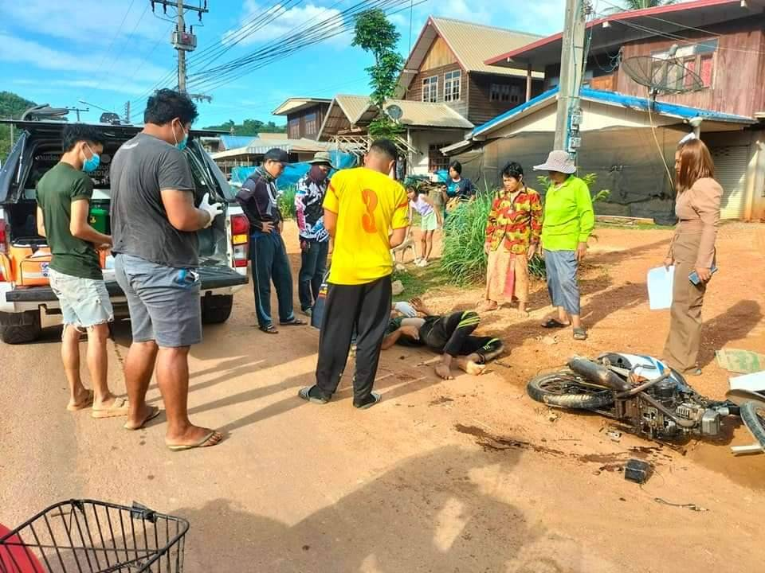
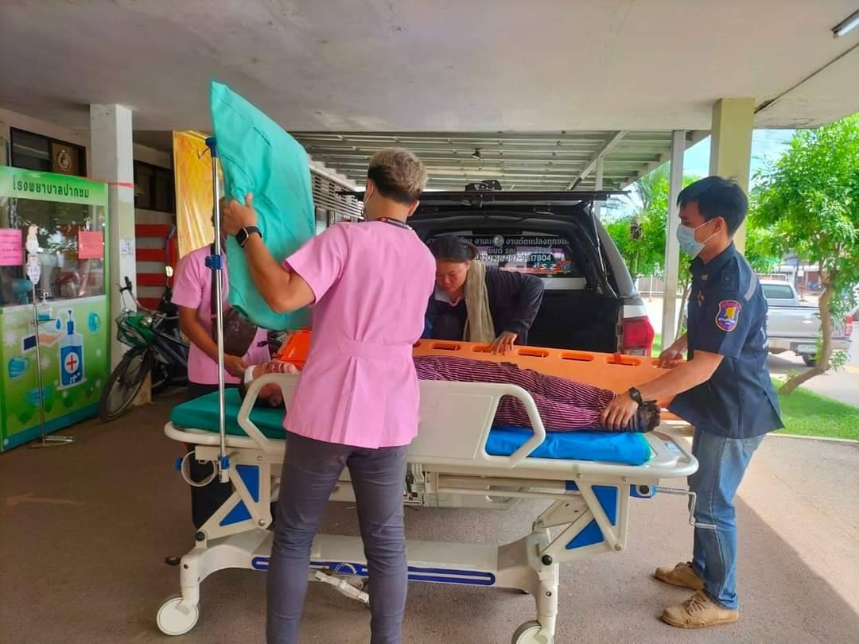
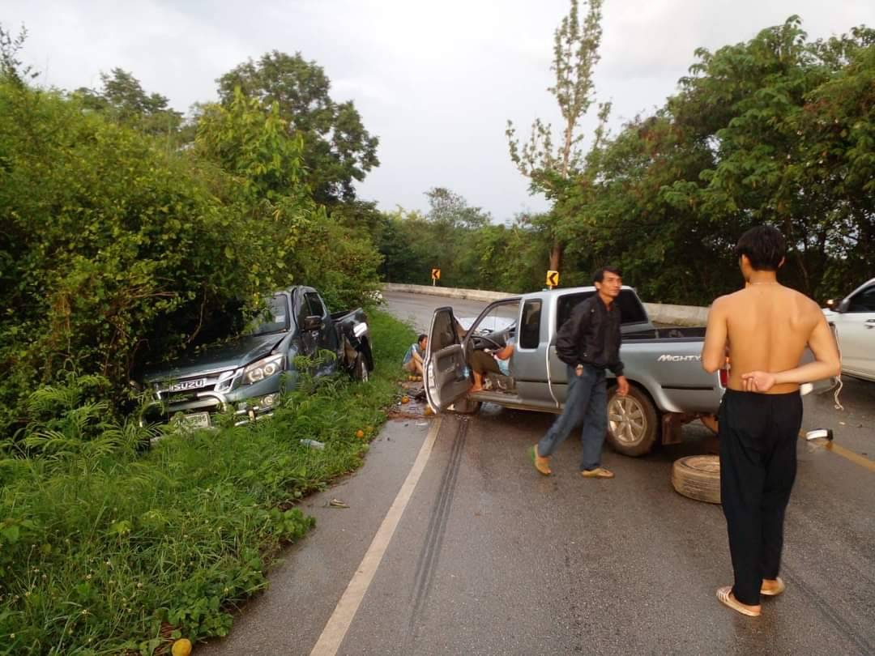
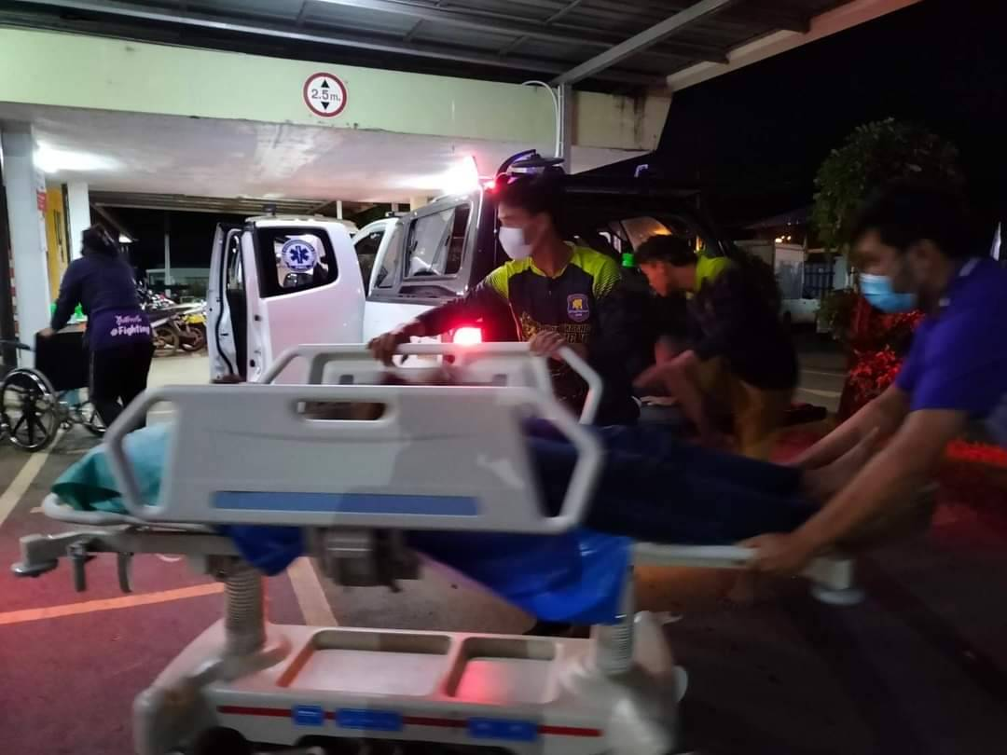
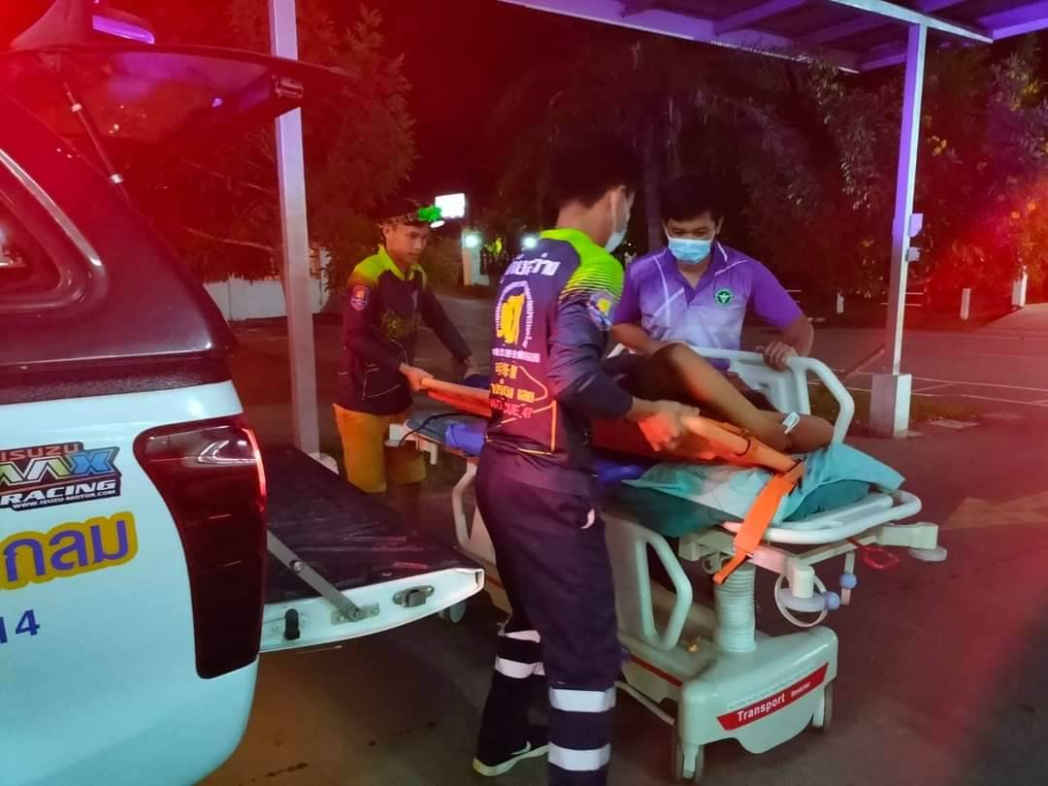
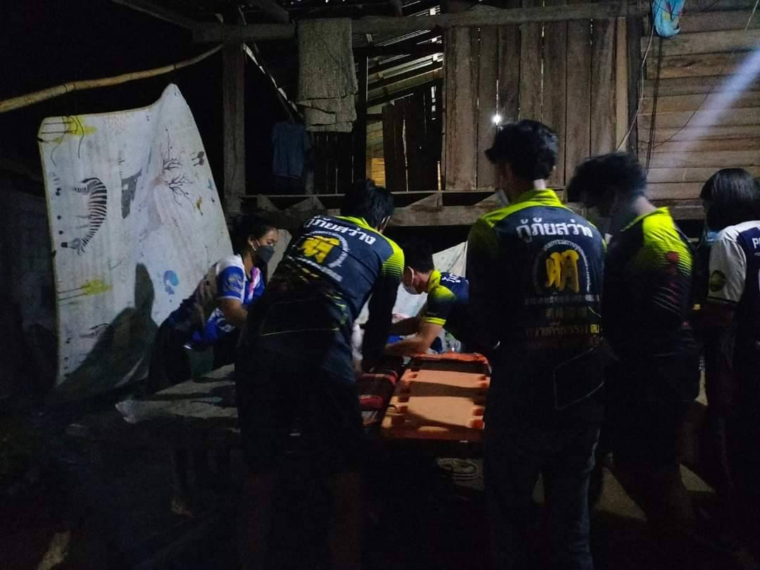
9.นำส่งผู้ป่วย ปภ. ทต./อบต. มูลนิธิสว่างคีรีธรรม

Slide 18
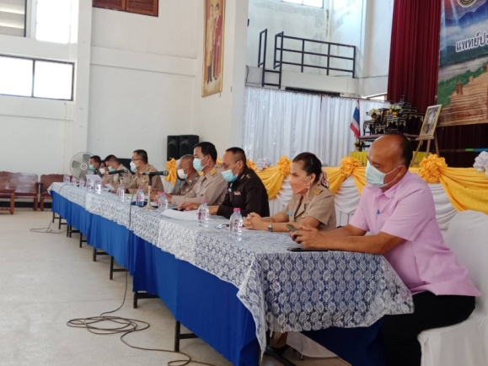
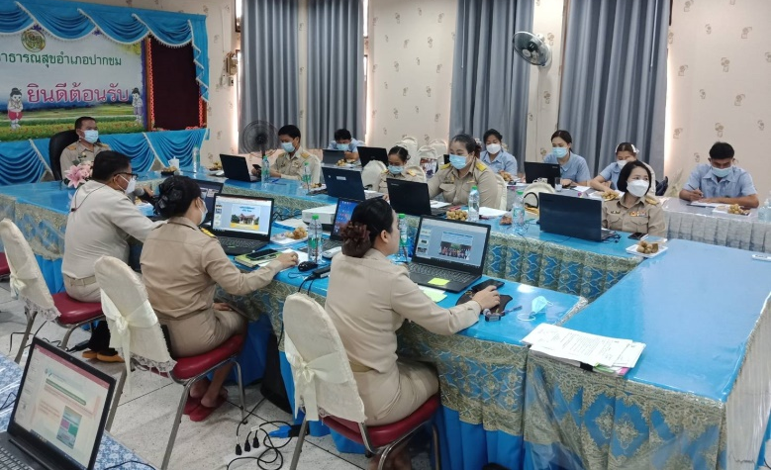
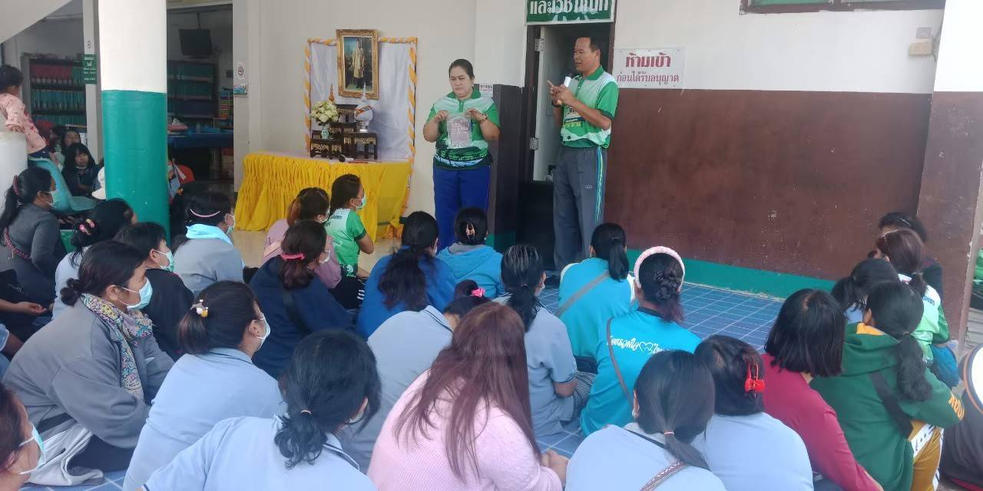
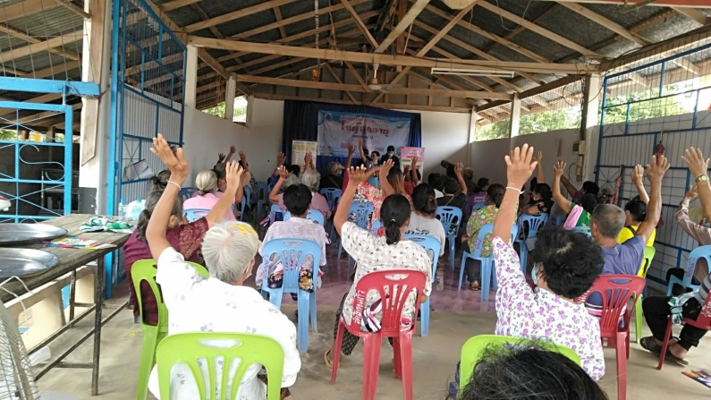
10.แจ้งข้อมูลสถานการณ์ ผ่านกลุ่มไลน์ เวทีการประชุม
หามาตรการในการดำเนินงานร่วมกัน

Slide 19
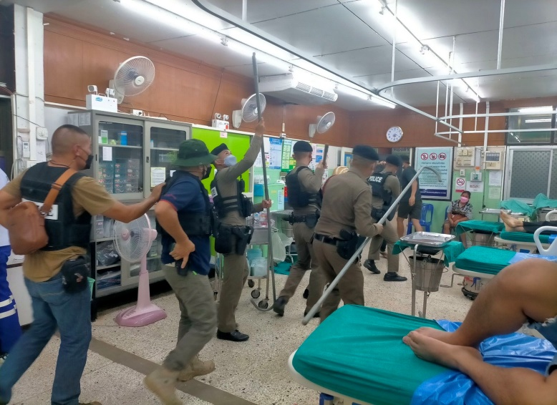
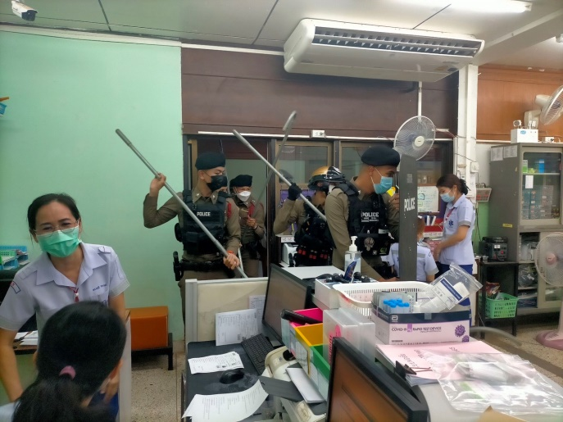
ซ้อมแผนระงับเหตุในโรงพยาบาล

Slide 20
ซ้อมแผนรับอุบัติเหตุ ณ จุดเกิดเหตุ

Slide 21
13.บูรณาการด่านชุมชนช่วงเทศกาล

Slide 22
เข้มงวดวินัยจราจร และทำข้อตกลงในชุมชน

Slide 23
อำนวยความสะดวก เฝ้าระวัง งานบุญ ประเพณี

Slide 24
ผลการดำเนินงานป้องกันและลดอุบัติเหตุ
ปี 2566 มีผู้บาดเจ็บ 94 ราย เสียชีวิต 6 ราย

Slide 25
ปัญหาอุปสรรค โอกาสพัฒนา
1.ส่งเสริมการดำเนินงานประเพณีปลอดเหล้า เมาไม่ขับ
2.เครือข่ายส่งต่อยังไม่ครบทุก อปท.
3.อาสากู้ชีพ ไม่ได้ดำเนินการต่อเนื่องมีอาชีพที่ต้องทำ
4.พัฒนาระบบการสื่อสาร รายงานเหตุ (บางพื้นที่ไม่มีสัญญาณในการติดต่อ สื่อสาร)
5.ไม่มีเครื่องตัดถ่างในการช่วยเหลือผู้ประสบเหตุ
6. การแจ้งเหตุ 1669 ไม่แจ้งขนาน 191
7.พฤติกรรมการขับขี่รถเร็ว/เมาแล้วขับ

Slide 26
ผลการดำเนินงาน การดูแลผู้ด้อยโอกาส

Slide 27
กลุ่มป่วยดูแลโดยทีมสหวิชาชีพ คปสอ.ปากชม

Slide 28
กลุ่มยากจนด้อยโอกาสเยี่ยมโดยอำเภอและเครือข่าย โดยใช้หลัก 4 ท (ทัศนคติ ทักษะ ทรัพยากร ทางออก)

Slide 29
เยี่ยมดูแลผู้ป่วยในพระราชานุเคราะห์ 13 ราย

Slide 30
ผลการดำเนินงาน การดูแลผู้ป่วยจิตเวชป้องกันการฆ่าตัวตาย
ผู้ป่วยจิตเวชฆ่าตัวตาย 8 ราย (ร้อยละ 1.41) ในปี 2565
ปัญหาญาติเครียด คนในชุมชนวิตกกังวล คลุ้มคลั่งอาละวาด 31 ราย (ร้อยละ 5.45)

Slide 31
คัดกรองสุขภาพจิตกลุ่มวัย
พัฒนาเครือข่ายดูแล รณรงค์ป้องกันยาเสพติด
การดูแลผู้ป่วยจิตเวช
ป้องกันผู้ป่วยรายใหม่
ติดตามรักษาผู้ป่วยให้มีประสิทธิภาพ
ไม่พบผู้ป่วยจิตเวชฆ่าตัวตาย 0 ราย คลุ้มคลั่งอาละวาด 8 ราย รักษาต่อเนื่องทุกราย

Slide 32
กำหนดแนวทางระดับอำเภอ
นำเสนอข้อมูล/สถานการณ์
การดำเนินงานอาหารปลอดภัย
การส่งเสริมการดำเนินงาน
กำกับ ติดตามผลงาน

Slide 33
ผลการดำเนินงานอาหารปลอดภัย
ส่งเสริมเกษตรปลอดภัย
เกษตรปลอดภัยในเกษตรกร โรงเรียน เกษตร ปศุสัตว์ พัฒนาชุมชน
สาธารณสุข ท้องถิ่นควบคุมดูแล ร้านค้า ตลาด ร้านอาหารปลอดภัยในชุมชน

Slide 34
ผลการดำเนินงานอาหารปลอดภัย
คอนโดปลาแม่น้ำโขง
พัฒนาแหล่งอาหารตำบลยั่งยืน

Slide 35
โรงเรียนและศูนย์พัฒนาเด็กเล็กได้รับการตรวจแนะนำโดย ทต./อบต.และ สาธารณสุขทุกแห่ง
ผลการสุ่มตรวจอาหารไม่พบสารปนเปื้อน แต่ยังต้องเฝ้าระวังอาหารเป็นพิษ เห็ดพิษ แพ้อาหารตามฤดูกาล

Slide 36
อำเภออนามัยเจริญพันธุ์
ให้ความรู้ ทักษะชีวิต ท้องไม่พร้อม
ส่งเสริมการดำเนินงาน To Be No.1
ส่งเสริมฝากครรภ์คุณภาพ
ดูแลกลุ่มเสี่ยงท้องวัยทีน

Slide 37
ประชุมชี้แจงการดำเนินงานอนามัยเจริญพันธุ์
นำเสนอข้อมูล/สถานการณ์ พัฒนาเครือข่ายดูแล
อำเภออนามัยเจริญพันธุ์
การดูแลหญิงตั้งครรภ์
ติดตามเยี่ยมมารดาและทารกหลังคลอด

Slide 38
ผลการดำเนินงาน
ปี 2566 หญิงตั้งครรภ์เข้าถึงบริการและได้รับการดูแลทุกตำบล รวม 140 ราย
- เยี่ยมหลังคลอด 110 ราย
- โรงเรียนมีชมรม To Be No.1
- ตั้งครรภ์อายุ< 20 ปี 3 ราย
- อปท.มีโครงการและดำเนินการทุกแห่ง

Slide 39
คือผลการดำเนินงานปี 2566 ที่ผ่านมาสู่การพัฒนาปี 2567
ชาวปากชม ดูแลกัน ไม่ทอดทิ้งกัน ช่วยกันพัฒนาปากชมให้ยั่งยืน

Slide 40
ปัญหาสาธารณสุข อ.ปากชม ปี 2567
1. ผู้ป่วยจิตเวชคุ้มคลั่ง อาระวาด ญาติและชุมชนวิตกกังวล
2. อุบัติเหตุทางถนนและอุบัติเหตุทางการเกษตร รถไถพลิกคว่ำ รถซิ่งคว่ำ (13 ต่อแสนประชากร เป้าหมาย <18)
3. โรคไม่ติดต่อ (เบาหวาน ความดันโลหิตสูง ไตวาย หลอดเลือดหัวใจ/ สมอง)
4. โรคติดต่อทางระบาดวิทยา DF lepto อุจจาระร่วง /อาหารเป็นพิษ/HFM
5. ผู้ป่วยติดเตียง PC COC ผู้ด้อยโอกาส ผู้สูงอายุขาดคนดูแล
6. โรคทางเดินหายใจ (หอบหืด COPD TB)
7. การใช้สารเสพติด บุหรี่ สุรา เมทแอมเฟตามีน
8. โรคจากการประกอบอาชีพ ปวดกล้ามเนื้อ เครียด
9. โรคระบบทางเดินอาหาร (DU, PU)
10. จมน้ำตาย หลงป่าตาย

Slide 41
บาดเจ็บ18 ราย ตาย 4

Slide 42
สรุปภาพรวมจำนวนผู้ป่วยจิตเภทอำเภอปากชม จังหวัดเลย
พื้นที่ | แบ่งแยกตามสี |  | รวม
 | สีส้ม | สีเหลือง
รพ.ปากชม | 14 | 38 | 52
รพ.สต โนนสมบูรณ์ | 0 | 53 | 53
รพ.สต เชียงกลม | 21 | 73 | 94
รพ.สต คอนสา | 12 | 36 | 48
รพ.สต หาดคัมภีร์ | 3 | 13 | 16
รพ.สต ห้วยเหียม | 3 | 18 | 21
รพ.สต ห้วยบ่อซืน | 9 | 61 | 70
รพ.สต ห้วยพิชัย | 11 | 44 | 55
รพ.สต สงาว | 9 | 31 | 40
รพ.สต ชมเจริญ | 3 | 17 | 20
รพ.สต ห้วยอาลัย | 0 | 39 | 39
จำนวนโดยรวมทั้งอำเภอปากชม | 85 | 423 | 508

Slide 44
สรุปภาพรวมจำนวนผู้ป่วยติดเตียงอำเภอปากชม จังหวัดเลย
หน่วยบริการ | จำนวนผู้ป่วยติดเตียง
รพ.ปากชม | 18
รพ.สต โนนสมบูรณ์ | 16
รพ.สต เชียงกลม | 23
รพ.สต คอนสา | 16
รพ.สต หาดคัมภีร์ | 4
รพ.สต ห้วยเหียม | 6
รพ.สต ห้วยบ่อซืน | 17
รพ.สต ห้วยพิชัย | 13
รพ.สต สงาว | 6
รพ.สต ชมเจริญ | 2
รพ.สต ห้วยอาลัย | 3
จำนวนรวมทั้งอำเภอปากชม | 124

Slide 45
คณะอนุกรรมการปี 2567
คณะอนุกรรมการพัฒนาคุณภาพชีวิตอำเภอปากชม ๔ คณะ ดังนี้ ๑. คณะอนุกรรมการพัฒนาคุณภาพชีวิตฝ่ายเลขานุการ
๒. คณะอนุกรรมการดำเนินงานดูแลผู้ป่วยจิตเวชและลดการฆ่าตัวตาย
๓. คณะอนุกรรมการดำเนินงานลดอุบัติเหตุทางถนน อำเภอปากชม จังหวัดเลย
๔.คณะอนุกรรมการดูแลผู้ด้อยโอกาส อำเภอปากชม จังหวัดเลย
เลขานุการ
จิตเวช
RTI
ด้อยโอกาส

Slide 46
มติที่ประชุมกำหนดประเด็น พชอ.
ดูแลผู้ป่วยจิตเวชและลดการฆ่าตัวตาย
ป้องกันและลดอุบัติเหตุทางถนน
ดูแลผู้ด้อยโอกาส (ผู้สูงอายุขาดผู้ดูแล ผู้ป่วยติดเตียง ผู้ป่วยพระราชานุเคราะห์)
เลขานุการ
จิตเวช
RTI
ด้อยโอกาส

Slide 47
ขอบคุณครับ

